Slide 1
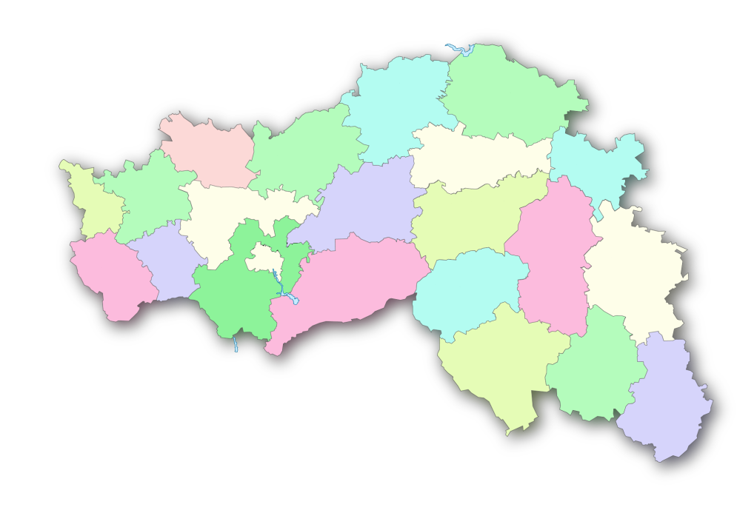


Белгородская область.
Лучшие практики
Сервисный подход в работе
при содействии занятости молодежи
1 541,3 тыс. чел.
Гаевой Андрей Петрович
Первый заместитель начальника управления по труду
и занятости населения области
27,1 тыс. км2

Slide 2










Основные категории граждан, относящихся к молодежи (14 – 35 лет*),
в отношении которых СЗН области ведет наиболее активную деятельность
в рамках обеспечения занятостью
* В соответствии с ФЗ «О молодежной политике в Российской Федерации»
от 30.12.2020 N 489-ФЗ
Служба занятости населения области
Несовершенно-летние граждане
Выпускники
СПО и ВПО
Женщины, воспитывающие детей дошкольного возраста
Граждане, имеющие категорию инвалидности
Женщины, находящиеся в отпуске по уходу за ребенком
13 394 чел.
364 чел.
219 чел.
304 чел.
52 чел.
76 чел.
1 839 чел.
320 чел.
обратилось за истекший период 2021 года
474 чел.
78 чел.
состоит на учете СЗН области на конец октября 2021 года

Slide 3
Организационно-функциональная схема временного трудоустройства
несовершеннолетних граждан в возрасте от 14 до 18 лет в свободное от учебы время
Департамент образования области
организация временного трудоустройства студентов профессиональных образовательных организаций
организация трудовых отрядов для обеспечения временного трудоустройства несовершеннолетних граждан
Комиссия по делам несовершеннолетних и защите их прав области
предоставление списков граждан состоящих на профилактическом учете для временного трудоустройства
Департамент здравоохранения области
организация прохождения медицинских осмотров для несовершеннолетних граждан желающих временно трудоустроиться
Управление по труду и занятости населения области
координация работ по организации временного трудоустройства
Работодатели
предоставление вакансии;
трудоустройство несовершеннолетних граждан ;
информирование ЦЗН о трудоустройстве несовершеннолетних граждан
Органы местного самоуправления
предоставление вакансий для временного трудоустройства в муниципальных организациях;
временное трудоустройство на территории муниципального образования
Центры занятости населения области
создание и актуализация банка вакансий;
информирование СМИ о реализации проекта;
мониторинг трудоустройства несовершеннолетних граждан

Slide 4
Организация временного трудоустройства несовершеннолетних граждан
в возрасте от 14 до 18 лет в свободное от учебы время
2021 год
2022 год
План
35 438 подростков
Трудоустроено
за 9 месяцев
текущего года
36 769 подростков
Запланировано трудоустроить
45 000 подростков
с выплатой им материальной поддержки
Из них с материальной поддержкой 12 829 подростков

Slide 5
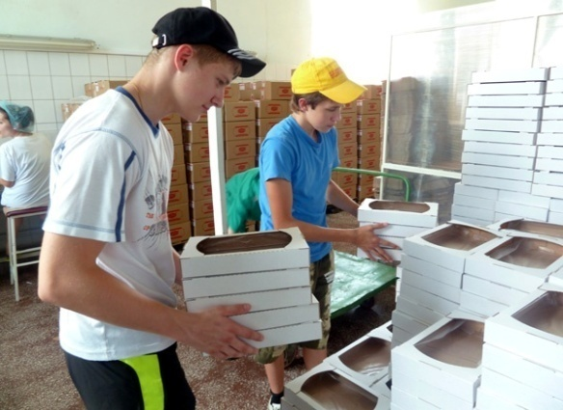
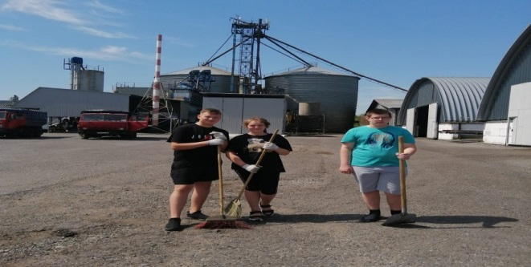
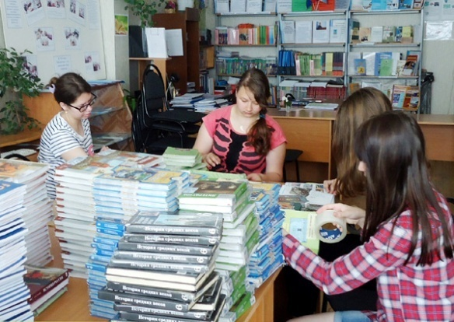
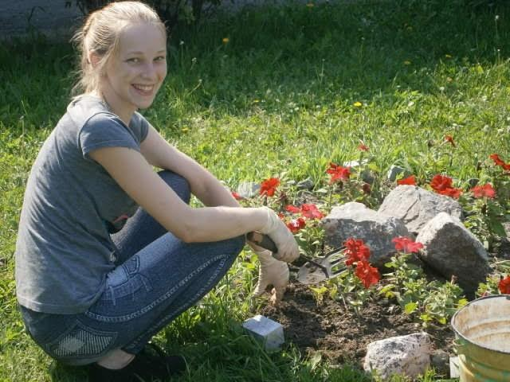
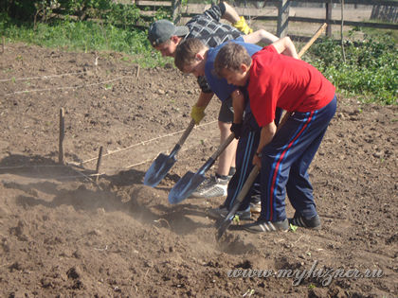
Организация временного трудоустройства несовершеннолетних граждан
в возрасте от 14 до 18 лет в свободное от учебы время
Виды работ для трудоустройства несовершеннолетних граждан в 2021 году
Виды работ
Благоустройство и озеленение территорий
Подсобные работы в организациях и предприятиях
Сельскохозяйственные работы
Работы в слесарных, столярных мастерских
Ремонтно-восстановительные работы
Прочие работы

Slide 6
Трудоустройство выпускников образовательных организаций высшего образования области
Общее количество выпускников вузов области в 2021 году составляет
12 591 человек
Количество выпускников вузов 2021 года , обучавшихся в рамках договоров о целевом обучении:
780 человек
Количество выпускников высшего образования:
9 946 человек
из них:
очной формы обучения – 5 043 человека
заочной формы обучения – 4 800 человек
очно- заочной формы обучения – 103 человека
Количество выпускников вузов, обучавшихся по программам СПО: 2 645 человек
Из них:
Очной формы обучения – 2 393
заочной формы обучения – 134 человек
очно- заочной формы обучения – 118 человека

Slide 7













Деятельность ВУЗов по содействию в трудоустройстве
Центры профессиональной карьеры вузов
(структурные подразделения вузов по содействию в трудоустройстве )
МЕРОПРИЯТИЯ
более 300 в год
(охват 17 тыс. человек)
Автоматизированные системы содействия трудоустройству студентов и выпускников на сайтах вузов
Парад профессий
Ярмарки вакансий
Дни карьеры университетов/факультетов
Всероссийская акция «Время карьеры»
Экскурсии на производственные объекты
Подбор вакансий через общероссийскую базу вакансий «TRUDVSEM.RU», социальные сети
Заключено более 4,5 тысяч договоров об организации практик с потенциальными работодателями и партнёрами вузов.

Slide 8
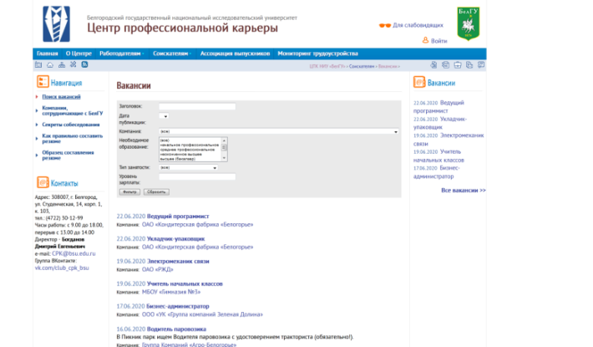
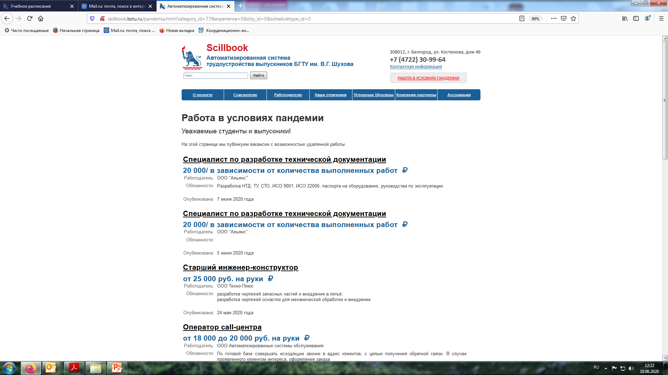
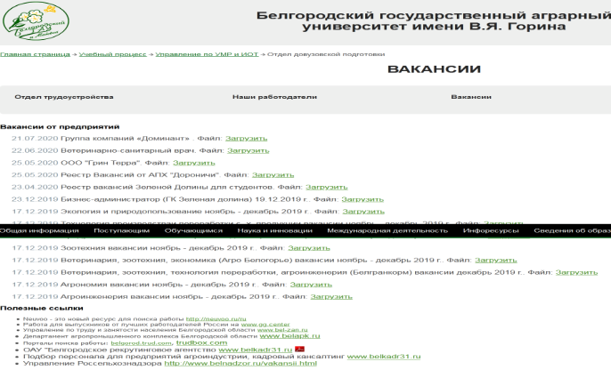
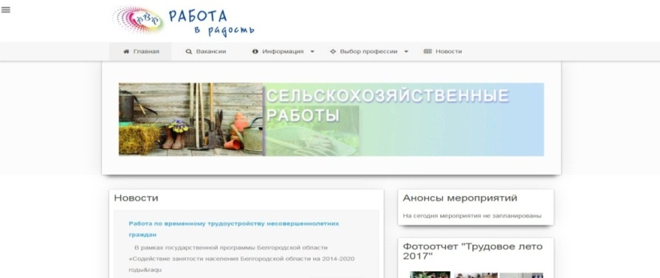
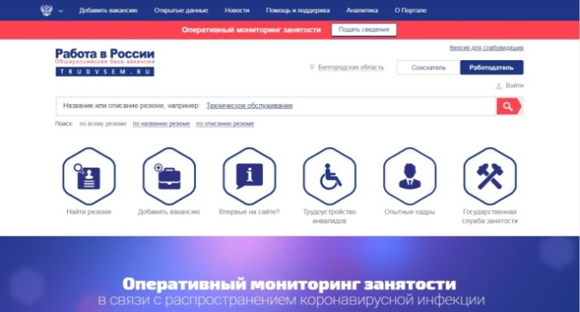
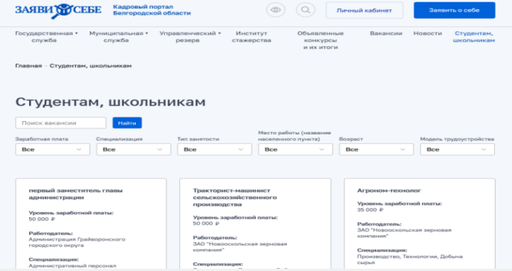
Информационные системы по содействию в трудоустройстве
https://vk.com/club_cpk_bsu (паблик с вакансиями и советами по поступлению) https://facultetus.ru/unimanager/84 (цифровая карьерная среда вуза) ZOOM, Автоматизированная система трудоустройства выпускников - «Scillbook», Вконтакте Сайт Федеральной службы по труду и занятости - https://rostrud.gov.ru/ Сайт по поиску работы и сотрудников - https://belgorod.hh.ru/ Энциклопедия по трудоустройству - https://www.rabotka.ru/ Сервис для точного и быстрого поиска работы и подбора персонала - https://belgorod.rabota.ru/

Slide 9


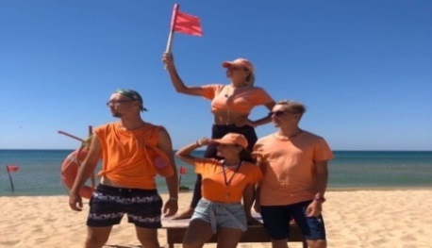
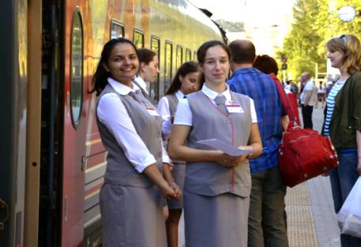
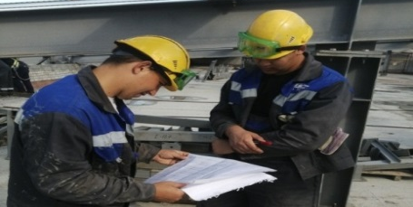
Организации занятости и трудоустройства студентов в
свободное от учебы время
В 2021 году летнее трудоустройство студентов вузов составило
2,5 тысячи человек.
Летняя производственная практика (стажировки) в соответствии
с утвержденными графиками
Российские студенческие отряды
Строительные отряды
Педагогические отряды
Медицинские отряды
Сервисные отряды
Сельскохозяйственные отряды
Спасательные отряды
Отряды проводников
«ОАО «Белгородстройдеталь»
ОАО «Лебединский ГОК»
МБУ «Белгородблагоустройство»
АО «Белгородский хладокомбинат»
АО «Белгородский хладокомбинат»
ОАО «ХолсимРус» (Саратовская обл.)
Мирный Атом КуАЭС 2021»
ООО «Сенгилеевский цементный завод» (Ульяновская обл.)
ООО «Серебрянский цементный завод» (Рязанская обл.)
ООО «Континент» (г. Новороссийск)
Детские оздоровительные лагеря «Фламинго», «Жемчужна России», «Самолва» и т.д.

Slide 10
Система содействия трудоустройству выпускников СПО
Управление профессионального образования
Прогнозирование, анализ, принятие управленческих решений.
Координация работы подведомственных организаций по всем блокам.
АНО «ЦОПП»
Контрольно-организационная работа, планирование работ, взаимодействия с работодателями и заинтересованными сторонами, профориентационные мероприятия с молодежью.
Центры содействия трудоустройству
В ПОО
Взаимодействие с обучающимися и выпускниками ПОО.
Выполнение мероприятий по планам работ, корректировка плана мероприятий согласно специфике ПОО, профориентационные мероприятия с молодежью.
Субъект - выпускник
2020
% трудоустройства 72,18%
2021
% трудоустройства 67,44%

Slide 11
Меры содействия трудоустройству выпускников СПО
Центры содействия трудоустройству
Созданы во всех 33 ПОО Белгородской области
100% охват обучающихся
Проведение профориентационной деятельности.
2 130 обучающихся трудоустроено в период ДО в 2021 г.
25 договоров с «Якорными работодателями»
1611 организаций-работодателей
Всего 17,05 % от всех обучающихся ПОО на дуальном обучении
Дуальное обучение
Трудоустройство во внеучебное время
2 332 обучающихся трудоустроено в период обучения в 2021 г.
10,6 % от всех обучающихся ПОО
На сайте «Заяви о себе» размещено 336 вакансий, зарегистрировано 1901
Целевые договоры
97 действующих договоров о целевом обучении
Всего 0,25 % от всех обучающихся ПОО
Самозанятость
13 самозанятых в 2021 году
0,06 % от всех
обучающихся ПОО.
Информационные блоки, оказание содействия.

Slide 12




Трудоустройство инвалидов
Белгородская область занимает 2 место в РФ
по уровню трудоустройства инвалидов трудоспособного возраста – 33,2%
(Россия – 25,02%, ЦФО-27,24%) на 1 августа 2021 года
Уровень трудоустройства инвалидов в возрасте 14-35 лет, обратившихся в службу занятости населения
(на 1 ноября 2021 года) - 62 %
Из 219 обратившихся 136 человек трудоустроено
Государственная программа «Содействие занятости населения Белгородской области»
Программные мероприятие для инвалидов молодого возраста | Объем финансирования, тыс. руб.
 | 2020 г. | 2021 г.
Возмещение затрат на оборудование рабочего места | 350,0 | 490,0
Сопровождение (наставничество) | 450,0 | 450,0
Самозанятость | 1 000 | 2 000
Причины нетрудоустройства инвалидов молодого возраста
Наименование показателя* | всего | ВПО | СПО | школы
Количество выпускников, данными о которых располагает служба занятости населения, чел.* | 126 | 35 | 53 | 38
Из числа анкетированных планировали работать, чел. | 81 | 32 | 43 | 6
Трудоустроены, чел. | 77 | 31 | 40 | 6
Не нуждаются в трудоустройстве, чел. | 45 | 4 | 9 | 32
Хотят работать, чел. | 4 |  | 4
Несоответствие полученной специальности возможностям здоровья и рекомендациям медиков-реабилитологов
Отсутствие подходящих вакансий на рынке труда
Невозможность трудиться без постоянной посторонней помощи
Неготовность работодателей принимать на работу инвалидов с ментальными нарушениями
* 2021 год

Slide 13
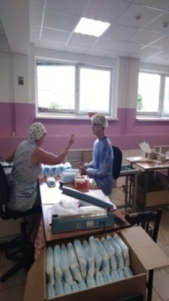
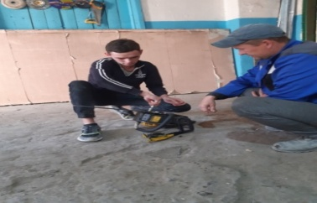
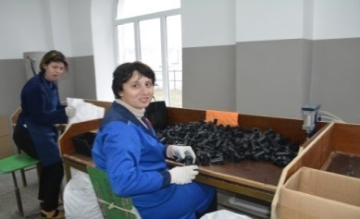
Траектория развития (содействие занятости выпускников с инвалидностью (в том числе с РАС и другими ментальными расстройствами)
Цель проекта:
Требования к результату проекта:
к апрелю 2021 года увеличить количество трудоустроенных выпускников-инвалидов (в том числе с РАС и другими ментальными расстройствами) не менее чем в 2 раза по сравнению с показателем 2019 года
Утверждены целевые показатели на 2020 и 2021 годы по трудоустройству выпускников с инвалидностью общеобразовательных организаций, профессиональных образовательных организаций, образовательных организаций высшего образования
Проведен анализ данных о выпускниках школ, ПОО, ВПО с инвалидностью в 2020 году, проведено информирование выпускников
Организовано наставничество и сопровождение при содействии занятости выпускников с инвалидностью
Организовано оборудование (компенсация части затрат работодателю на оснащение) специальных рабочих мест для трудоустройства выпускников с инвалидностью
Разработаны методические материалы, проведены деловые и обучающих игры с выпускниками школ, СПО
Разработаны макеты информационных материалов по содействию в трудоустройстве выпускников с инвалидностью (включая РАС и другие ментальные нарушения) для работодателей
Способ достижения цели:
разработана и внедрена технология поддерживаемого трудоустройства выпускников-инвалидов с опорой на индивидуальные потребности (включая РАС и другие ментальные расстройства) путем синергии заинтересованных структур на всех этапах сопровождения
Результат проекта:
трудоустроено 77 выпускников инвалидов (в том числе 13 с ментальными расстройствами)

Slide 14
Основные задачи и направления работы по трудоустройству молодых инвалидов
в возрасте от 14 до 25 лет на перспективу
01
Содействие социальной занятости на площадках общественных организаций
04
Повышение компетенций специалистов службы занятости, работающих с инвалидами
02
Содействие самозанятости
05
Эффективное взаимодействие с руководителями организаций и предприятий
03
Снижение возрастного порога профессиональной ориентации
06
Создание дифференцированных рабочих мест
Notes:
© Copyright Showeet.com – Free PowerPoint Templates

